Slide 1
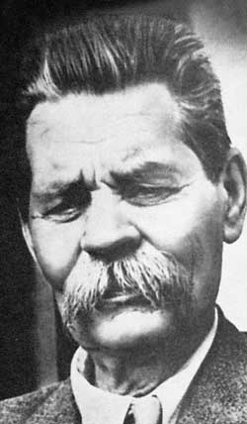
Концепция Человека
в творчестве
А.М. Горького.
Эволюция взглядов.
Творчество разделилось
на 2 этапа
До 1917 года
и после
http://gazeta.aif.ru/online/superstar/60/34_01

Slide 2
Концепция Человека
в раннем творчестве А.М. Горького
??? Что такое «Человек» по Горькому?
В чём смысл жизни Человека? Каков его путь?
Есть ли конец пути?
Что отвергает Человек и почему?
Кто его спутник и почему?
Какие принципы жизни утверждает Горький в образе Человека?
Почему Горький отрицает положительные (???) общечеловеческие ценности: мечту, любовь, дружбу, надежду, веру, сострадание?
Чем Человек отличается от человека, людей?
Чем является смерть для Человека?

Slide 3
РОМАНТИЗМ –
НЕОРОМАНТИЗМ –

Slide 4
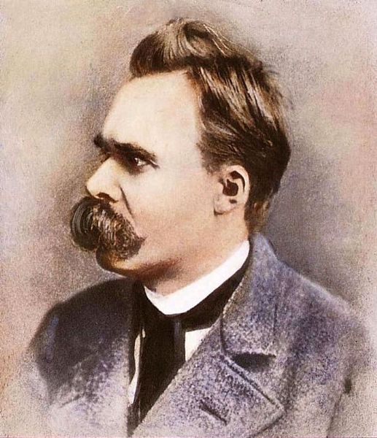
Фри́дрих Ви́льгельм Ни́цше (15 октября 1844, Рёккен, Пруссия — 25 августа 1900, Веймар, Германия) — немецкий мыслитель, классический филолог, создатель самобытного философского учения, которое носит подчёркнуто неакадемический характер и отчасти поэтому имеет широкое распространение, выходящее далеко за пределы научно-философского сообщества.
http://ru.wikipedia.org/wiki/Ницше,_Фридрих

Slide 5
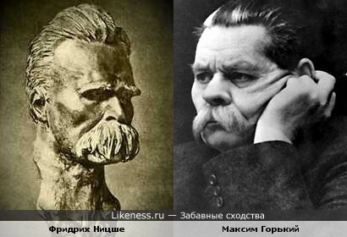
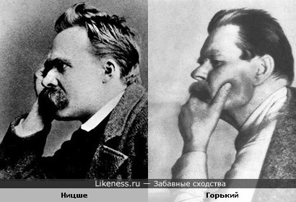
http://likeness.ru/blog/topic/9958/maksim_gorkiy_pokhozh_na_fridrikha_nicshe.php
http://ru-allusions.livejournal.com/

Slide 6
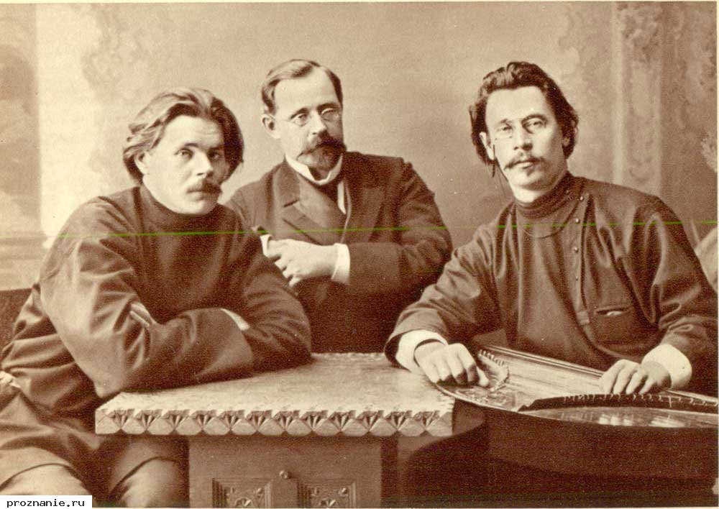
А.М. Горький,
К.П. Пятницкий,
С.Г. Скиталец Петров. Нижний Новгород,
1900-1901 г.
http://proznanie.ru/teacher/?class=11litra&content=7e2b5a65d19c04ceafcb373d8c633d1a
Константин Петрович Пятницкий (ум. 1938), издательский деятель, основатель и руководитель издательства «Знание».

Slide 7
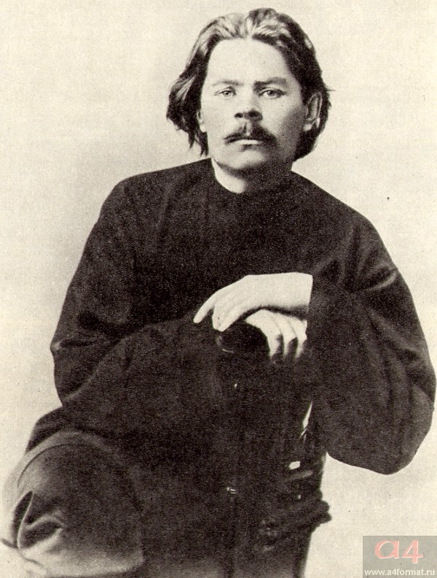
«Человек»
поэма, 1903 г.
«Вот снова, величавый и свободный, подняв высоко гордую главу, он медленно, но твёрдыми шагами идёт по праху старых предрассудков, один в седом тумане заблуждений, за ним – пыль прошлого тяжёлой тучей, а впереди – стоит толпа загадок, бесстрастно ожидающих его…
Так шествует мятежный Человек – вперёд! и – выше! всё – вперёд! и – выше!»
(из поэмы «Человек»)
М. Горький. Москва. Фото 1903–1905гг.
http://www.a4format.ru/photo.open.php?file=41667f25.jpg

Slide 8
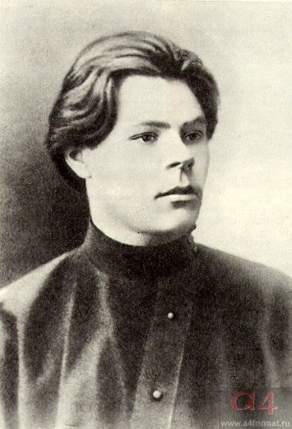
«Видно, ничего
не напишу я
так стройно и красиво, как «Старуху Изергиль» написал», —
признавался А.М. Горький А.П. Чехову.
М. Горький. Нижний Новгород.
Фото 1891 г.
http://www.a4format.ru/photo.open.php?file=4166789c.jpg

Slide 9
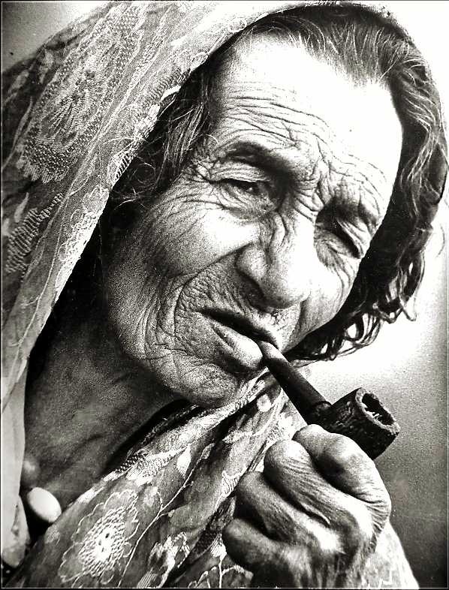
«Старуха Изергиль»
рассказ, 1894 г.
«Только красавцы могут хорошо петь, — красавцы, которые любят жить. Мы любим жить. Смотри-ка, разве не устали за день те, которые поют там? С восхода по закат работали, взошла луна, и уже — поют! Те, которые не умеют жить, легли бы спать. Те, которым жизнь мила, вот — поют».
http://www.liveinternet.ru/photo/mgalerea/post1034311/

Slide 10
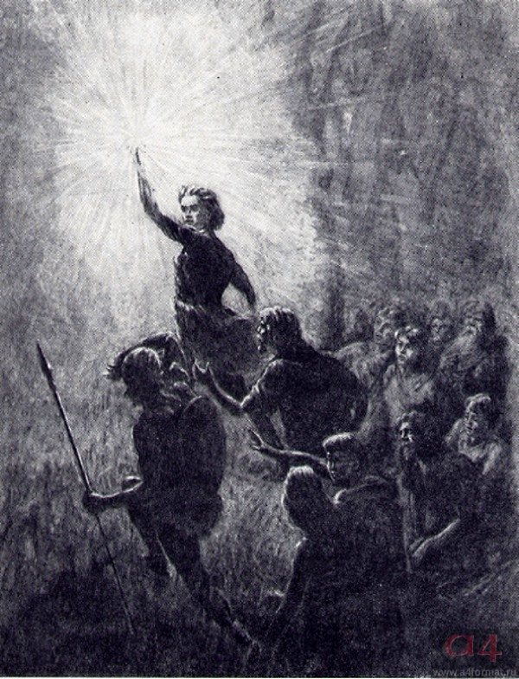
— Что сделаю я для людей?! — сильнее грома крикнул Данко.
И вдруг он разорвал руками себе грудь и вырвал из нее свое сердце и высоко поднял его над головой.
Оно пылало так ярко, как солнце, и ярче солнца, и весь лес замолчал, освещенный этим факелом великой любви к людям…
Легенда о Данко. Художник Г. Пейда. 1955 г.
http://www.a4format.ru/photo.open.php?file=4220dea1.jpg

Slide 11
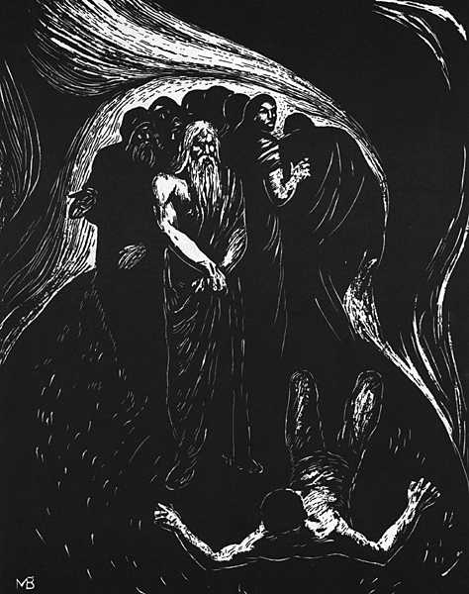
«…Видишь, он стал уже как тень и таким будет вечно! Он не понимает ни речи людей, ни их поступков — ничего. И все ищет, ходит, ходит... Ему нет жизни, и смерть не улыбается ему. И нет ему места среди людей... Вот как был поражен человек за гордость!»
http://900igr.net/kartinki/literatura/Romantizm/034-Larra.html

Slide 12
«Песня о Соколе»
1895 г.
«Всё дремлет, но дремлет напряженно чутко, и кажется, что вот в следующую секунду всё встрепенется и зазвучит в стройной гармонии неизъяснимо сладких звуков. Эти звуки расскажут про тайны мира, разъяснят их уму, а потом погасят его, как призрачный огонек, и увлекут с собой душу высоко в темно-синюю бездну, откуда навстречу ей трепетные узоры звезд тоже зазвучат дивной музыкой откровения...»
М. Горький. Москва. Фото 1903–1905 гг.
http://www.a4format.ru/photo.open.php?file=41667f25.jpg

Slide 13
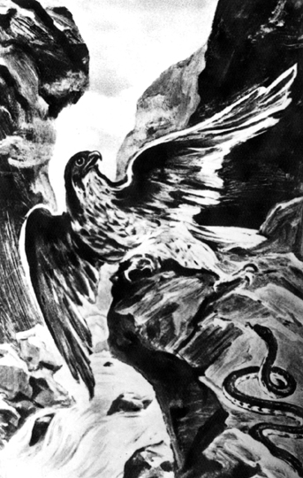
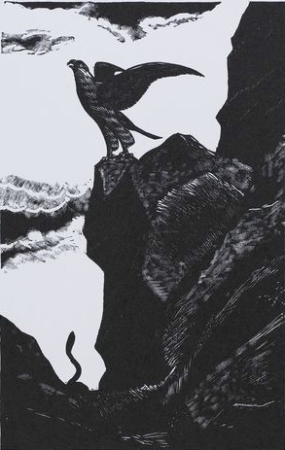
Иллюстрация художника А.Д. Гончарова к «Песне о Соколе» М. Горького. 1955 г.
http://www.printsmuseum.ru/artist/engravings/4/51/
Иллюстрация художника И. Тоидзе
к «Песне о Соколе» М. Горького. 1953 г.
http://school-collection.edu.ru/catalog/rubr/efb933dc-d58d-48db-aa7f-ed9926480d13/116573/

Slide 14
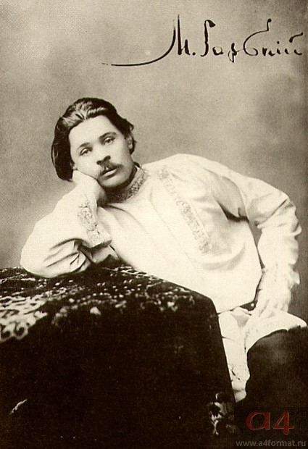
«Макар Чудра»
рассказ, 1892г.
Это первое печатное произведение А.М. Горького.
Впервые напечатано в 1892 году в газете «Кавказ» под псевдонимом — Максим Горький.
М. Горький. Фото 1890-х
http://www.a4format.ru/photo.open.php?file=4220d70d.jpg

Slide 15
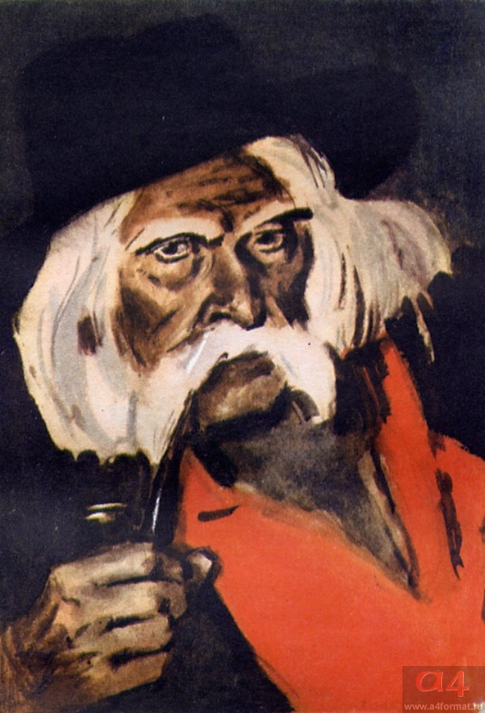
— Что ж,— он родился затем, что ли, чтоб поковырять землю, да и умереть, не успев даже могилы самому себе выковырять? Ведома ему воля? Ширь степная понятна? Говор морской волны веселит ему сердце? Он раб — как только родился, всю жизнь раб, и все тут!..
Макар Чудра. Художник П. Пинкисевич
http://www.a4format.ru/photo.open.php?file=41f522b9.jpg

Slide 16
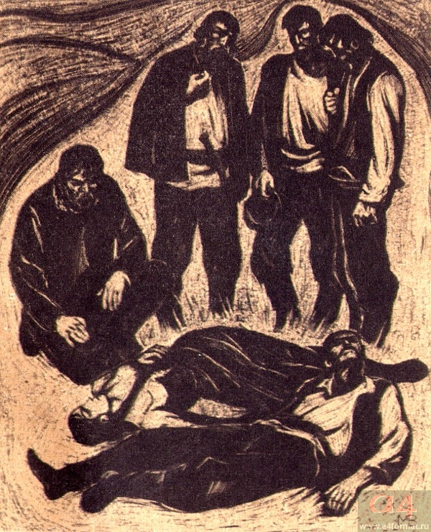
…Мало осталось на свете удалых цыган, мало, Лойко. Никогда я никого не любила, Лойко, а тебя люблю. А еще я люблю волю! Волю-то, Лойко, я люблю больше, чем тебя. А без тебя мне не жить, как не жить и тебе без меня. Так вот я хочу, чтобы ты был моим и душой и телом, слышишь?
Смерть Лойко и Радды. Художник В. Макеев. 1966–1967
http://www.a4format.ru/photo.open.php?file=4290e792.jpg

Slide 17
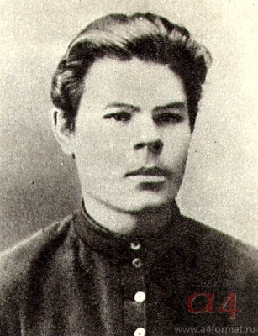
«Мечтать – это не значит жить. Нужны подвиги, подвиги! Нужны такие слова, которые бы звучали, как колокол набата, тревожили всё и, сотрясая, толкали вперёд. Пусть будет ясное сознание ошибок и стыд за прошлое. Пусть отвращение к настоящему будет беспокойной, острой болью и жажда будущего – страстным мучением».
(из рассказа «Об одном поэте,
впервые напечатан в газете "Волжский вестник", 1894, номер 163, 29 июня.
В собрания сочинений рассказ не включался. http://maximgorkiy.narod.ru/ob_poete.htm)
М. Горький. Нижний Новгород. Фото 1889 г. http://www.a4format.ru/photo.open.php?file=41667545.jpg

